Slide 1
情報モラル ①情報の信憑性
スライド資料 D1
～情報を正しく判断する目を養うために～
兵庫県版研修プログラム
Notes:
＜タイトル＞
インターネット等で得られる情報には役に立つ情報もたくさんありますが、中には思いもよらないトラブルへと発展してしまう情報もあります。
情報を安全に、そして上手に活用するためには、情報の信憑性を見極める目を持つことが不可欠といえます。
＜クリック＞

Slide 2
偽りの情報とトラブル
スライド資料 D1-1
Notes:
〈タイトル〉

Slide 3
社会環境の急速な変化
情報化社会の進展
児童生徒にもインターネット端末が普及
正しい情報でも、正しくない情報でも、すぐに、多くの人に伝わる状況
ネット上でのトラブル・犯罪の増加
大人はもちろん、これからの情報化社会を生きる児童生徒に、情報を正しく判断する力を身に付けさせる必要がある。
Notes:
＜社会環境の急速な情報化＞
・情報化が急速に進んでいます。
＜クリック＞
・大人だけでなく、児童生徒がインターネット端末などを利用するようになっています。
＜クリック＞
＜クリック＞
・ＳＮＳが広まった現代の情報社会では、正しい情報も正しくない情報も、すぐに多くの人に広まってしまう特徴があります。
・ネット上でのトラブルや犯罪が増加しています。
・情報の真偽は、受信者が判断しなければなりません。
・それは、児童生徒であっても同じです。
＜クリック＞
○この研修では、現在の情報化社会で起こっているトラブルや犯罪の事例をもとに、情報を正しく判断するためのポイントについて学びます。

Slide 4
こんな投稿がありました
平成27年8月にtwitterで多くの引用を受けた投稿
悪質ないたずらとして、平成8月25日に広島県が公式ツイートで注意喚起（多くの府県で同様のいたずら被害）
Notes:
＜信憑性の低い情報の実例１＞
・こんな投稿がありました＜クリック＞
（投稿の内容を読む）
・平成２７年８月にツイッター上で拡散された投稿です。
・この投稿は冷静に読むと大変悪質ないたずらであることが分かると思います。
※補足
RT（リツイート）＝他人の投稿を自分の投稿に引用すること

Slide 5
得するかのようにだます文章
110番させる悪質ないたずら
5
Notes:
＜投稿された文の問題点の説明＞
＜クリック＞
・ピンク色の部分は、冷静に見るとすぐに分かりますが、110番に電話をかけさせる操作方法です。
＜クリック＞
・緑の部分は、操作をした人が得をするかのようにだますための文章です。もちろん通信速度が速くなるなどということはありません。
・最後の一文にあるように、不特定多数の人に送信や拡散を促すような文章がある場合は信憑性が高いとはいえません。
・通信速度が制限されやすい月末に拡散されたこともあり、だまされて１１０番する人が続出、それを面白がってさらに投稿が拡散されるということがおきました。
＜クリック＞

Slide 6
Notes:
・これは平成27年8月25日の広島県の公式ツイートです。
・いたずらによって本来の緊急通報に支障がでるという状況になり、新聞でも取り上げられました。
・ツイッター、LINEなどのSNSの利用が広まったことにより、デマの情報によって被害を受けるというだけではなく、
転送や引用により加害に加担してしまうことも起きています。
・デマの拡散を防ぐためにも、正しい情報をきちんと見極める力を養うことが重要です。
・また、個人のつぶやきもれっきとした情報発信であり、発信された情報がどのような影響を及ぼすのか考える姿勢が必要です。

Slide 7
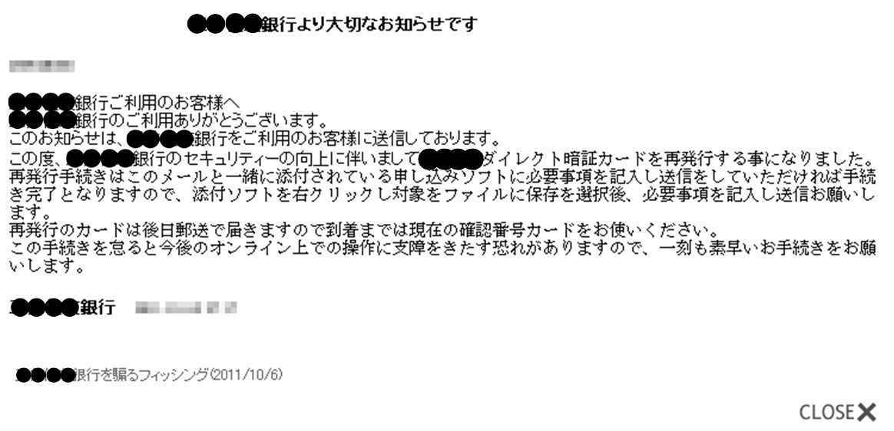
メールによるフィッシングの事例
「フィッシング対策協議会」事例公開より
http://www.antiphishing.jp/
Notes:
＜信憑性の低い情報の実例２＞
・最近、「フィッシング」による被害が急増しています。「フィッシング」とは、実在する金融機関や企業等を装って、暗証番号、カード番号、ＩＤ、パスワードなどの個人情報を入力させ、詐取することを指します。
・このメールは●●●●銀行を装って、多くの人に送られたものです。
（もちろん、●●●●銀行がこのようなメールを送っていません。）
（メールの内容を読む）
実際に添付ファイルを実行したらどうなるかを見ていきます。

Slide 8
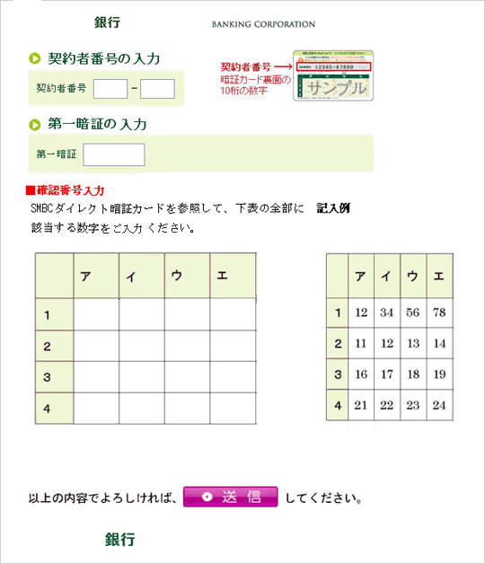
添付ファイルを実行すると・・・
口座番号と暗証番号が
送信されてしまうかも・・・・！
「フィッシング対策協議会」事例公開より
http://www.antiphishing.jp/
Notes:
＜添付ファイルを実行＞
・添付ファイルを実行すると、このように表示されます。
・指示に従って契約者番号や暗証番号を入力して、送信をクリックすると、口座番号や暗証番号が送信されてしまう可能性があります。
・その結果、インターネットバンキングから、預金が引き出されてしまうことが考えられます。

Slide 9
●●●●銀行ご利用のお客様へ
●●●●銀行のご利用ありがとうございます。
このお知らせは、●●●●銀行をご利用のお客様に送信しております。
この度、●●●●銀行のセキュリティーの向上に伴いまして、 暗証カードを再発行する事になりました。
再発行手続きはこのメールと一緒に添付されている申し込みソフトに必要事項を記入し送信をしていただければ手続き完了となりますので、添付ソフトを右クリックし対象をファイルに保存を選択後、必要事項を記入し送信お願いします。
再発行のカードは後日郵送で届きますので到着までは現在の確認番号カードをお使いください。
この手続きを怠ると今後のオンライン上での操作に支障をきたす恐れがありますので、一刻も素早いお手続きをお願いします。
●●●●銀行
Notes:
＜メール文の問題点の説明＞
先ほどのフィッシングメールのどこに気をつければよいのでしょうか。
メール本文には次のような特徴があります。
・黄色の部分は、受信者の不安を煽っている内容です。
・ピンクの部分は、受信者を焦らせようとする内容です。
これらによって、冷静な判断を誤らせ、添付ファイルを実行させようとしているのです。
○送信者や連絡先のメールアドレス、電話番号が信頼できない場合も考えられるので、Webページなど複数の情報で確かめることが大切です。

Slide 10
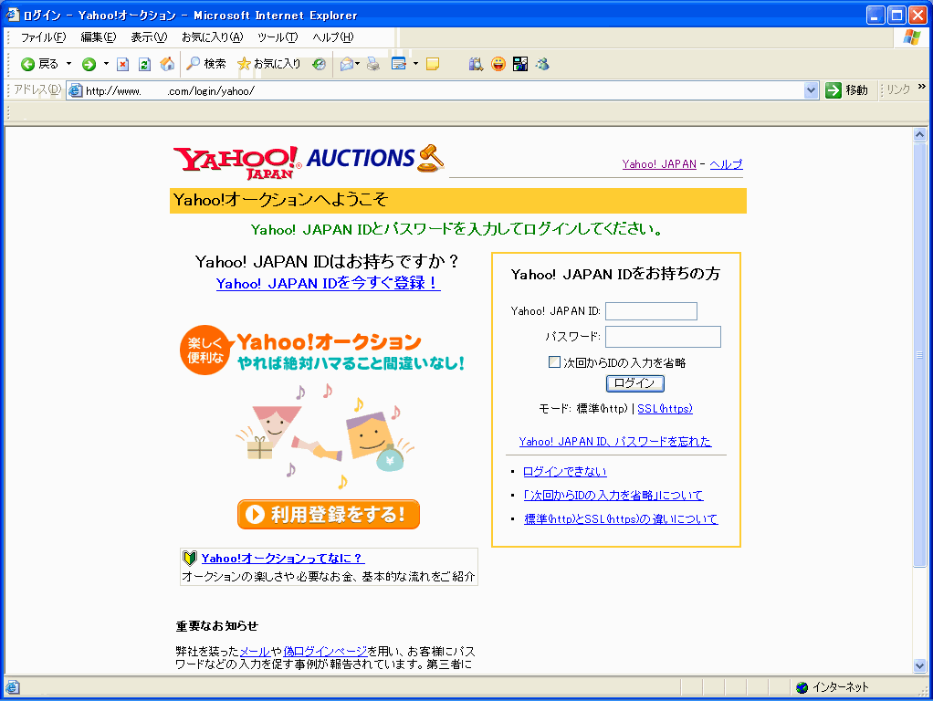
偽
アドレス http://www.*******.com/login/yahoo/
正
アドレス https://login.yahoo.co.jp/config/login
実在するサイトに酷似したサイトから
個人情報を入力させようとするサイト
Ｗｅｂサイトによるフィッシングの事例
「フィッシング対策協議会」事例公開より
http://www.antiphishing.jp/
Notes:
＜信憑性の低い情報の実例３＞
・Ｙａｈｏｏ！オークションの偽サイトです。
・一見正しいように見えますが、Webページアドレスが違っています。
・このようなサイトでＩＤやパスワードを入力すると、情報が詐取され悪用される可能性があります。
○信憑性の低いメール本文中のリンク先等へ安易にアクセスすると危険です。

